Slide 1
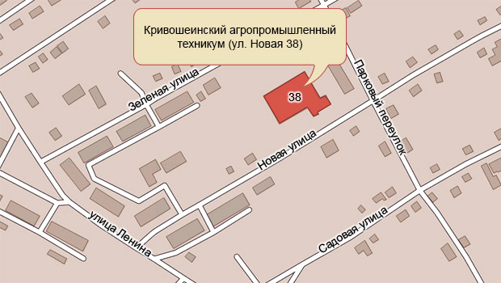
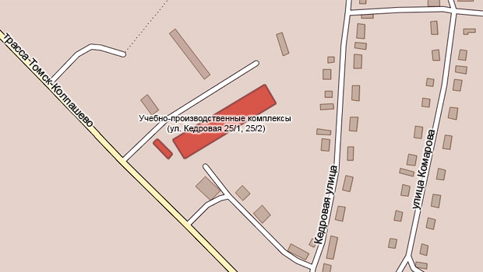
Контакты Учебно-производственного комплекса
Адрес :
Адрес: 636300, Томская область, с. Кривошеино, ул. Новая, 38
Адрес: 636300, Томская область, с. Кривошеино, ул. Кедровая, 25/1
Тел./факс: 8 (38251) 2-26-70, 8 (38251) 2-14-79
E-mail: info@kaptech.ru
1

